Slide 1
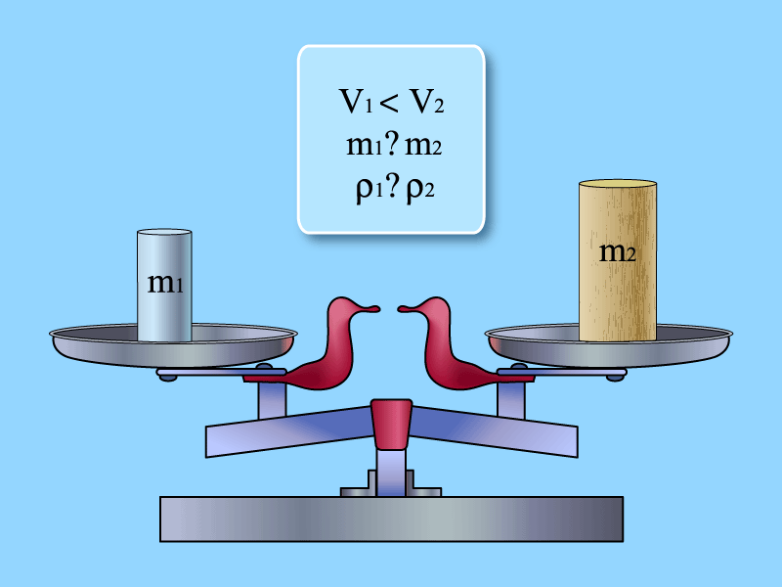
Решение задач по теме «Плотность» урок физики в 7 классе
учитель: Шаталова Светлана Николаевна

Slide 2
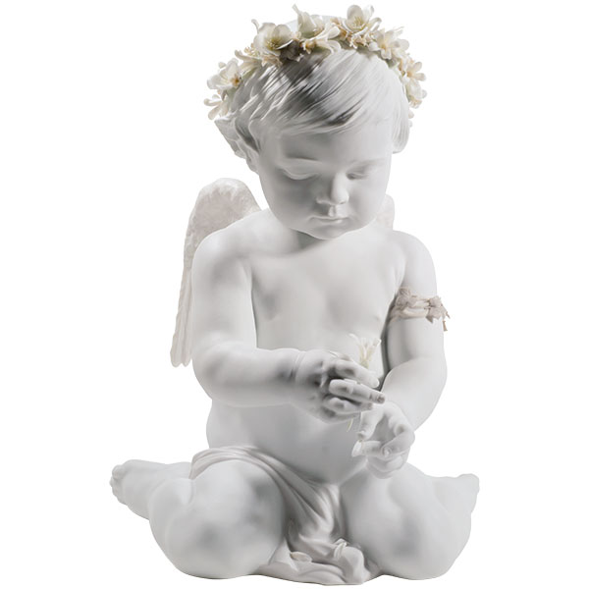
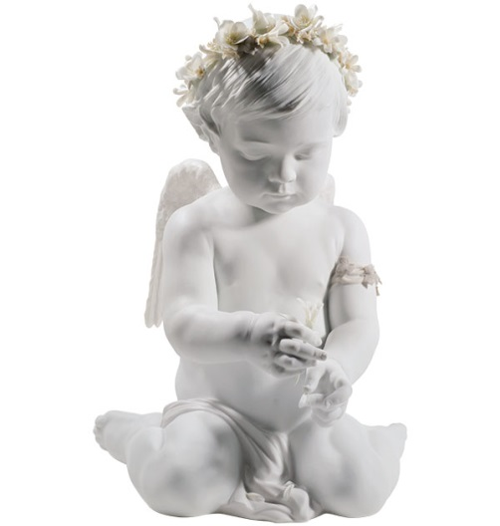
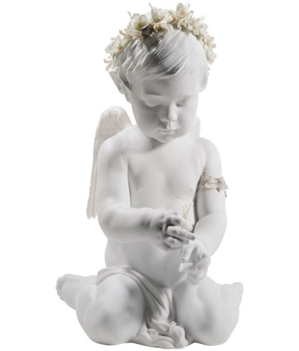
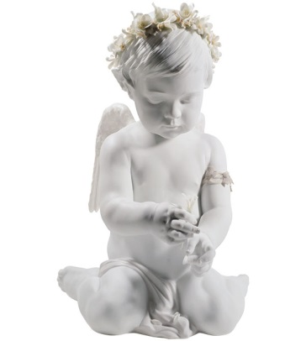
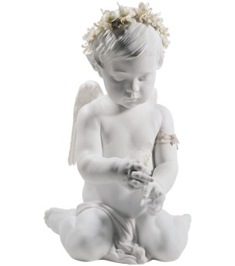
Скульптор изваял фигурки одинаковой формы и массы из мрамора, льда, сухого дуба, ещё две отлил из парафина и чугуна. Расположите фигурки по росту.
1 2 3 4 5

Slide 3
Задача №2 Который из приведённых рисунков (1 или 2) позволит вам подсчитать : во сколько раз плотность воды больше плотности спирта? Решите задачу и проверьте себя используя таблицу плотностей. Какой вывод можно сделать из неиспользованного рисунка?
рис.1
рис.2
1 л
спирт
1 л
вода
1¹/₄ л
спирт
1 л
вода

Slide 4
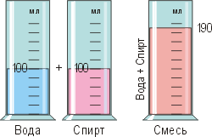
Экспериментальная задача: На весах уравновесьте мензурки со спиртом и водой. Определите объёмы жидкостей и их плотности. Догадайтесь, как найти массы.

Slide 5
Сравните плотность материалов шаров в каждом из четырёх случаев. Что необходимо знать, чтобы выполнить задание? В)
А)
Б)
В
г)

Slide 6
Решаем расчётную задачу.
В детский слегка надутый «воздушный» шарик накачали дополнительную порцию воздуха. При этом масса шарика возросла в 4 раза, а объём – только вдвое. Во сколько раз возросла плотность воздуха в шарике?

Slide 7
1) Что означает слово «плотность»? 2) Чему равна масса 1 см³ свинца? алюминия?
Употребляйте понятия правильно:
Масса – относится к телу,
плотность – к веществу, из которого изготовлено тело

Slide 8
Решение графической задачи
т, кг
5
4
3
2
1
0 V, дм³
1 2 3 4 5
Какое вещество отражает данный график?

Slide 9
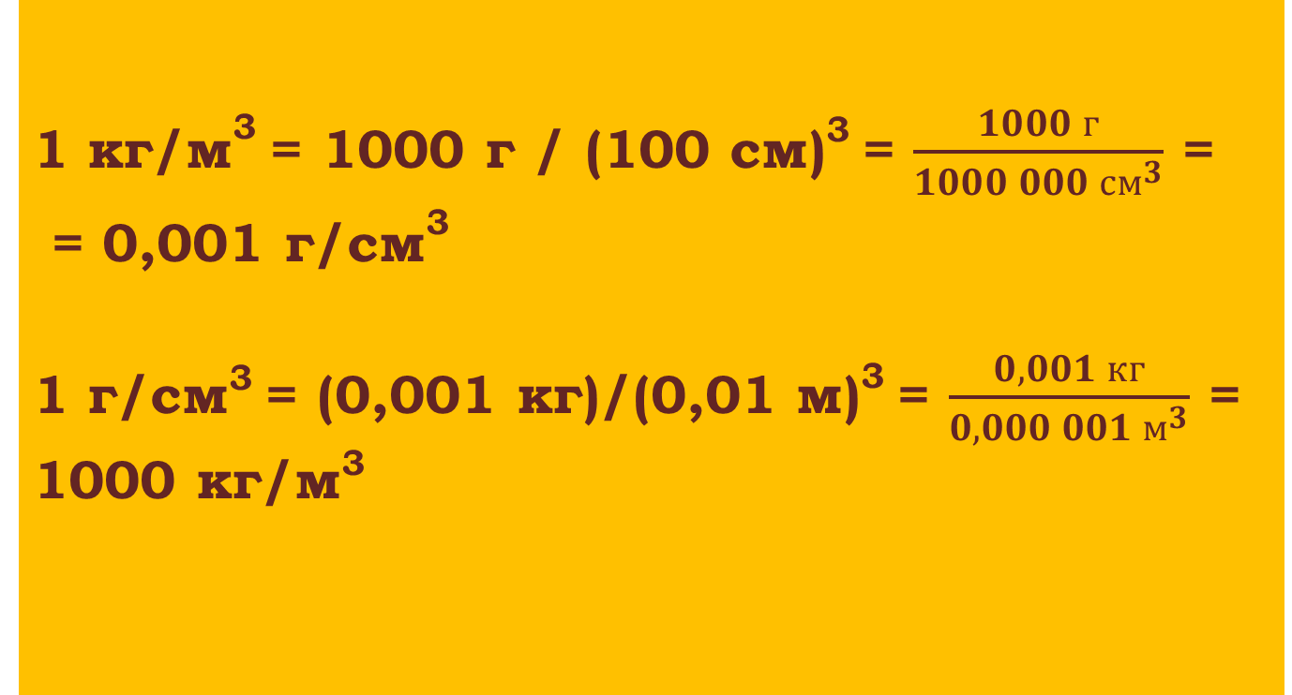
Правила перевода плотности из одних единиц в другие:
1 кг/м³ = 1000 г / (100 см)³ = $\frac{1000 г}{1000 000 {см}^{3}}$ =
= 0,001 г/см³
1 г/см³ = (0,001 кг)/(0,01 м)³ = $\frac{0,001 кг}{0,000 001 м^{3}}$ = 1000 кг/м³

Slide 10
Расчётная задача
Прямоугольная металлическая пластина размерами 5 х 3 х 0,5 см имеет массу 85 кг. Из какого металла изготовлена пластина?

Slide 11
Ответим на вопросы
Плотность морской воды 1030 кг/м³. Что означает это число?
Чему равна масса 1 см³ льда?
Каков объём 800 кг керосина?
В чём причина разной плотности тел?
Можно ли считать, что плотность зависит от массы тела и от его объёма? Ответ поясните.

Slide 12
Подведём итоги урока
Какое понятие мы сегодня повторяли и закрепили в своём сознании?
Какие типы задач решали?
Что можно узнать, если известна плотность вещества?
В какие формулы входит плотность?

